Slide 1
Operační briefing ICŘT Národní dispečink lůžkové péče
1. prosince 2021

Slide 2
Národní dispečink lůžkové péče
Neinfekční oddělení
Přehled kapacit lůžek IP (ARO + JIP) v ČR k 1.12. 2021, 11:15 h
Kraj | Lůžka IP
 | Celková kapacita IP lůžek (HFNO+UPV) | Volná lůžka HFNO (JIP) | HFNO pro Covid+ | Volná lůžka UPV (ARO) | UPV pro Covid+
Hl. m. Praha | 785 | 73 | 14 | 44 | 13
Středočeský kraj | 236 | 69 | 38 | 36 | 14
Jihočeský kraj | 147 | 22 | 13 | 25 | 12
Plzeňský kraj | 248 | 51 | 38 | 27 | 9
Karlovarský kraj | 83 | 8 | 6 | 4 | 3
Ústecký kraj | 258 | 38 | 17 | 19 | 4
Liberecký kraj | 99 | 5 | 2 | 8 | 5
Královéhradecký kraj | 230 | 53 | 19 | 24 | 9
Pardubický kraj | 131 | 36 | 20 | 13 | 6
Kraj Vysočina | 99 | 23 | 10 | 22 | 8
Jihomoravský kraj | 408 | 85 | 43 | 72 | 29
Olomoucký kraj | 197 | 16 | 3 | 27 | 3
Zlínský kraj | 186 | 8 | 4 | 28 | 10
Moravskoslezský kraj | 505 | 76 | 50 | 44 | 15
Celkové kapacity ČR | 3 612 | 563 | 277 | 393 | 140
Zdroj: Online databáze NDLP ÚZIS
Legenda: | 100 - 50,1 % | 50 - 30,1 % | 30 - 20,1 % | 20 - 10,1 % | 10 - 0 % | celkových kapacit
Nemocnice s aktualizací starší 48 hod.: |  |  | 5x
Obsazená lůžka IP C+ pacienty k
1.12.2021 00:26
941

Slide 3
Národní dispečink lůžkové péče
Infekční oddělení
Přehled kapacit lůžek IP na Infekčním oddělení (ARO + JIP) v ČR k 1.12. 2021, 11:15 h
Kraj | Lůžka IP na Infekčním oddělení
 | Celková kapacita IP lůžek (HFNO+UPV) | Volná lůžka HFNO (JIP) | HFNO pro Covid+ | Volná lůžka UPV (ARO) | UPV pro Covid+
Hl. m. Praha | 77 | 8 | 6 | 0 | 0
Středočeský kraj | 15 | 3 | 3 | 2 | 2
Jihočeský kraj | 31 | 4 | 4 | * | *
Plzeňský kraj | 6 | 3 | 3 | * | *
Karlovarský kraj | * | * | * | * | *
Ústecký kraj | 10 | * | * | 0 | 0
Liberecký kraj | * | * | * | * | *
Královéhradecký kraj | 8 | 0 | 0 | * | *
Pardubický kraj | 23 | 10 | 10 | 4 | 2
Kraj Vysočina | 4 | 0 | 0 | 0 | 0
Jihomoravský kraj | 29 | 10 | 10 | 0 | 0
Olomoucký kraj | 27 | 3 | 3 | 2 | 0
Zlínský kraj | 64 | 2 | 2 | * | *
Moravskoslezský kraj | 18 | 7 | 7 | 1 | 1
Celkové kapacity ČR | 312 | 50 | 48 | 9 | 5
Zdroj: Online databáze NDLP ÚZIS
Legenda: | 100 - 50,1 % | 50 - 30,1 % | 30 - 20,1 % | 20 - 10,1 % | 10 - 0 % | celkových kapacit
Nemocnice s aktualizací starší 48 hod.: |  |  | 5x
* Izolační lůžka IP jsou umístěna na neinfekčních odděleních IP.

Slide 4
Národní dispečink lůžkové péče
Neinfekční a infekční oddělení
Přehled kapacit standardních lůžek s přívodem kyslíku v ČR k 1.12. 2021, 11:15 h
Kraj | Standardní lůžka s O₂ |  |  | Standartní lůžka na Infekčním oddělení s O₂
 | Celková kapacita lůžek | Volná standardní lůžka | Z toho pro Covid+ | Celková kapacita lůžek | Volná lůžka na Infekčním oddělení | Z toho pro Covid+
Hl. m. Praha | 3 139 | 400 | 80 | 129 | 9 | 6
Středočeský kraj | 1 859 | 358 | 106 | 38 | 1 | 1
Jihočeský kraj | 1 634 | 529 | 100 | 92 | 13 | 13
Plzeňský kraj | 1 607 | 401 | 97 | 25 | 6 | 4
Karlovarský kraj | 418 | 70 | 17 | 20 | 6 | 6
Ústecký kraj | 1 496 | 379 | 107 | 59 | 26 | 15
Liberecký kraj | 832 | 237 | 27 | * | * | *
Královéhradecký kraj | 1 394 | 177 | 48 | 17 | 4 | 4
Pardubický kraj | 894 | 215 | 42 | 73 | 20 | 20
Kraj Vysočina | 1 739 | 643 | 70 | 102 | 17 | 17
Jihomoravský kraj | 2 518 | 809 | 202 | 191 | 63 | 51
Olomoucký kraj | 1 458 | 357 | 61 | 98 | 8 | 8
Zlínský kraj | 959 | 255 | 46 | 67 | 8 | 8
Moravskoslezský kraj | 2 824 | 487 | 103 | 140 | 3 | 3
Celkové kapacity ČR | 22 771 | 5317 | 1 106 | 1 051 | 184 | 156
Zdroj: Online databáze NDLP ÚZIS
Legenda: | 100 - 50,1 % | 50 - 30,1 % | 30 - 20,1 % | 20 - 10,1 % | 10 - 0 % | celkových kapacit
Nemocnice s aktualizací starší 48 hod.: |  |  | 5x
Obsazená standardní
lůžka C+ pacienty k 1.12.2021 00:26
5 586
* Izolační lůžka s kyslíkem jsou umístěna na standardních odděleních.

Slide 5
Neaktualizovaná ZZ v DIP déle než 48 h
Zdravotnické zařízení | Kraj | Aktualizace
KZ, a.s., Nemocnice Děčín, o.z. | ULK | 23.11.2021 11:58
Oblastní nem. Kolín, a.s., Nemocnice Kutná Hora | STC | 29.11.2021 6:10
NEMOS PLUS s.r.o., Nemocnice Ostrov | KVK | 29.11.2021 8:14
Nem. Pardubického kraje, a.s., Pardubická nem. | PAK | 29.11.2021 9:01
SMN a.s., Nemocnice Šternberk | OLK | 29.11.2021 9:42
Žádáme všechny ZZ o aktualizaci volných lůžkových kapacit každý den i během víkendů.
Údaje jsou aktuální k 1.12.2021 11:30

Slide 6
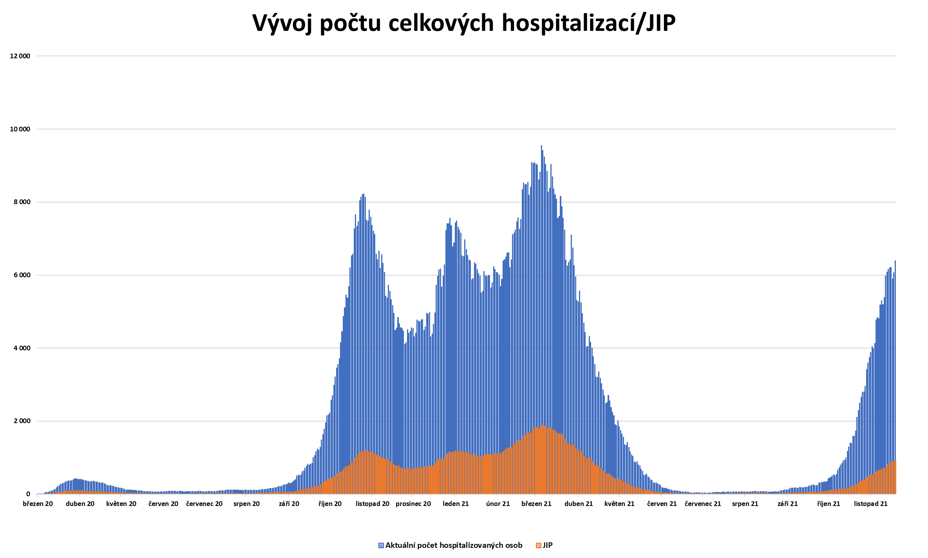
VÝVOJ POČTU HOSPITALIZACÍ – CELKOVÉ A JIP – OD BŘEZNA 2020 zdroj: ÚZIS, ISIN / COVID-19 - Informační systém infekčních nemocí
Data k 28.11.2021
odpovídala ve srovnání s loňským podzimem datům z 26.10.2020
 | 26.10.2020 | 28.11.2021
Hospitalizace | 6 200 | 6 394
Z toho JIP | 884 | 937
Max. počet | 15.3.2021
Hospitalizace | 9 551
Z toho JIP | 1 886

Slide 7
Požadavky na koordinaci překladů pacientů
Požadavky na NDLP na koordinaci dne 1.12.:
1 pac ARO C+ UPV letecký transport LZS AČR z Ústí nad Labem (ULK) do Mulačovy nemocnice Plzeň (PLK)
1 pac ARO C+ UPV pozemní transport ZZS z Ústí nad Labem (ULK) do ÚVN (PHA)
1 pac ARO C+ UPV pozemní transport ZZS z Teplic (ULK) do Slaného (STČ)

Slide 8
Hodnocení situace v krajích od KKIP
KRAJ Poslední aktualizace: | CELKOVÉ HODNOCENÍ SITUACE | LOKÁLNÍ HODNOCENÍ SITUACE | PERSONÁLNÍ A MATERIÁLNÍ VYBAVENÍ | DALŠÍ POPIS SITUACE
Hl. m. Praha 24.11.21 | C - zásadně zhoršená, zvládnutelná lokálně | C - dochází k omezení fungování oddělení ve prospěch kovidových jednotek, omezení elektivy do 20% | D - chybí personál, při jeho navýšení je možné provozovat další lůžka | Setrvale kapacitní problémy FTN a FNKV, ostatní navyšují kapacity dle potřeby, snaha o maximální zachování elektivy. FTN žádá o zastavení přísunu C+ pac. z důvodu úplného vyčerpání kapacit IP.
Pardubický 24.11.21 | C - zásadně zhoršená, zvládnutelná lokálně | D - je zásadně omezená elektivní operativa (o více než 50%) | D - chybí personál, při jeho navýšení je možné provozovat další lůžka | Snaha zachovat co nejvyšší elektivní provoz. Situace se ale dále zhoršuje hlavně stran zátěže standardních oddělení, kde nutno postupně navyšovat kapacity. Přesah do IP, která již s kapacitním navýšením na úkor ostatní péče, zatím lokálně zvladatelný.
Královéhradecký 25.11.21 | C - zásadně zhoršená, zvládnutelná lokálně | C - D | D - chybí personál, při jeho navýšení je možné provozovat další lůžka
Moravskoslezský 30.11.21 | D - mírně krizová, je v silách KKIP vyřešit | E - nemocnice v regionu na hraně svých kapacit, elektivní péče v podstatě zastavena, JIPy plné | D - chybí personál, při jeho navýšení je možné provozovat další lůžka | Lze očekávat další zhoršování především v segmentu intenzivní péče jak pro COVID tak i non-COVID pacienty

Slide 9
Hodnocení situace v krajích od KKIP
KRAJ Poslední aktualizace: | CELKOVÉ HODNOCENÍ SITUACE | LOKÁLNÍ HODNOCENÍ SITUACE | PERSONÁLNÍ A MATERIÁLNÍ VYBAVENÍ | DALŠÍ POPIS SITUACE
Liberecký 25.11.21 | C - zásadně zhoršená, zvládnutelná lokálně | C - dochází k omezení fungování oddělení ve prospěch kovidových jednotek, omezení elektivy do 20% | D - chybí personál, při jeho navýšení je možné provozovat další lůžka | Po jednání KŠ kraje: Omezení elektivy v páteřních nem. kraje Nedostatek zdravotníků v LBK Z kapacitních a personálních důvodů laboratoří v kraji trvá vyhodnocení PCR i týden.
Olomoucký 27.11.21 | D - mírně krizová, je v silách KKIP vyřešit | D - je zásadně omezená elektivní operativa (cca na 50%) | D - chybí personál, při jeho navýšení je možné provozovat další lůžka | Elektiva omezená cca 40-50%, nyní větší zátěž a přírůstky hospitalizovaných ve standardní péči; IP - vysoká, ale t.č. konstantní obložnost (částečně podíl vysoké mortality v IP); zajištěn akutní provoz (neodkladné stavy, onkooperativa), trvá problém s nedostatkem kvalifikovaného personálu zejména v IP.
Plzeňský 25.11.21 | D - mírně krizová, je v silách KKIP vyřešit | D - je zásadně omezená elektivní operativa (o více než 50%) | D - chybí personál, při jeho navýšení je možné provozovat další lůžka | V kraji je lineární nárůst cca 10 pacientů denně, dochází k navýšení počtu pacientů jdoucích rovnou z terénu na JIP – v minulém týdnu cca 1hosp/denně, nyní 3 hodsp/den. Problém personálu je ve všech zařízeních – extrémní v nem. Sušice, Stod. Při absenci nouzového stavu a hromadného postižení osob nelze dobře rekrutovat pomocnou sílu do nemocnic a mnohem více zohledňovat edukaci a počet zdravotníků s ohledem na „normální“ provozní podmínky

Slide 10
Hodnocení situace v krajích od KKIP
KRAJ Poslední aktualizace: | CELKOVÉ HODNOCENÍ SITUACE | LOKÁLNÍ HODNOCENÍ SITUACE | PERSONÁLNÍ A MATERIÁLNÍ VYBAVENÍ | DALŠÍ POPIS SITUACE
Karlovarský 25.11.21 | C - zásadně zhoršená, zvládnutelná lokálně | C-D | D - chybí personál, při jeho navýšení je možné provozovat další lůžka | Schůzka se všemi nemocnicemi proběhla, snaha co nejdéle udržet elektivní péči. Před ev. omezením elektivní péče budeme informovat
Jihočeský 26.11.21 | D - mírně krizová, je v silách KKIP vyřešit | D - je zásadně omezená elektivní operativa (o více než 50%) | D - chybí personál, při jeho navýšení je možné provozovat další lůžka | Od 22.11. uzavření ARO 2 pouze pro Covid (8 lůžek), reprofilizace KCHO, otevření pavilonu pouze pro Covid (navíc 12 JIP + 20 standard). Bez nutnosti překladů mimo kraj.
Středočeský 25.11.21 | C - zásadně zhoršená, zvládnutelná lokálně | D - je zásadně omezená elektivní operativa (o více než 50%) | D - chybí personál, při jeho navýšení je možné provozovat další lůžka | Celkové hodnocení situace – zatím bez potřeby přesunů pacientů mimo spádovou oblast. Omezení operativy je nerovnoměrné, někde pouze akutní operativa, jinde ještě omezení do 20%. Souhrně mezi C/D.
Jihomoravský 26.11.21 | D - mírně krizová, je v silách KKIP vyřešit | E - nemocnice v regionu na hraně svých kapacit, elektivní péče v podstatě zastavena, JIPy plné | E - vyčerpány lidské i materiální zdroje | Odlišná situace v různých okresech – nejhorší v Blansku a Vyškově. Kyjovská nemocnice vyhlásila HPO. FN Brno omezuje ambulantní péči z důvodu nedostatek personálu.
Vysočina 1.12.21 | D - mírně krizová, je v silách KKIP vyřešit | D - je zásadně omezená elektivní operativa (o více než 50%) | D - chybí personál, při jeho navýšení je možné provozovat další lůžka | V přímo řízených nemocnicích kraje (Jihlava, Pelhřimov, HavlBrod, Třebíč, Nové Město n/M). Situace obdobná, zatím bez překladů v rámci kraje.

Slide 11
Hodnocení situace v krajích od KKIP
KRAJ Poslední aktualizace: | CELKOVÉ HODNOCENÍ SITUACE | LOKÁLNÍ HODNOCENÍ SITUACE | PERSONÁLNÍ A MATERIÁLNÍ VYBAVENÍ | DALŠÍ POPIS SITUACE
Ústecký 25.11.21 | D - mírně krizová, je v silách KKIP vyřešit | C - dochází k omezení fungování oddělení ve prospěch kovidových jednotek, omezení elektivy do 20% | D - chybí personál, při jeho navýšení je možné provozovat další lůžka | Trvá nárůst C19 hospitalizací, výrazněji standard než JIP. Nemocnice poskytují péči ve výrazně suboptimálním personálním zajištění (zejména NLZP), pro další rozšíření péče je klíčové personální posílení. Limitovaně lze zajistit v redistribucí v rámci nemocnic, s předpokladem dalšího nárůstu počtů pacientů je potřeba i externího posílení alespoň pomocným personálem (AČR, HZS, studenti). Situace bez významných změn, nadále vážná, ale zvladatelná v rámci kraje.
Zlínský 25.11.21 | D - mírně krizová, je v silách KKIP vyřešit | D - je zásadně omezená elektivní operativa (o více než 50%) | D - chybí personál, při jeho navýšení je možné provozovat další lůžka | V kraji je lineární nárůst cca 15 pacientů denně na standardních odd., zatím méně na JIP, ty jsou plné především v menších nemocnicích (ValMez, Vsetín, U.H.). Také dochází k navýšení počtu pacientů jdoucích rovnou z terénu. Problém personálu je ve všech zařízeních – extrémní v U.Hradišti (170 PN, z toho 40 pro COVID). Řada nemocnic diskutuje o HPO. Při absenci nouzového stavu a hromadného postižení osob nelze dobře rekrutovat pomocnou sílu do nemocnic, žádáme razantní omezení sociálních kontaktů všemi opatřeními.

